Slide 1
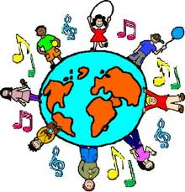
MUSICOTERAPIA APLICADA EN DISCAPACIDAD INTELECTUAL
LIC. MARIA RENÉE ZAPATA O.

Slide 2
A manera de introducción…
¿Acaso no oímos al percusionista cuando late nuestro corazón, al violinista cuando nuestra sangre fluye más deprisa o más despacio porque oye una canción con una melodía que le emociona, al cantante cuando vamos haciendo una y otra cosa con el compás?...
En definitiva, todos llevamos dentro ese lenguaje que supera palabras e idiomas: La Música ese lenguaje universal.

Slide 3
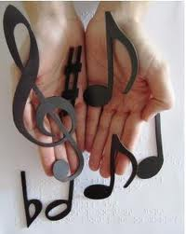
Por eso decimos que hay música para todos…
“El bosque sería muy triste si sólo cantaran los pájaros que mejor lo hacen”
(Tagore)

Slide 4
CONSIDERACIONES
Sabemos que el Ser Humano es la unidad de C-E-M. Una educación integral debe abarcar el desarrollo equilibrado de dichas dimensiones.
E. Williams en su libro “El valor humano de la educación musical” nos recuerda que los elementos básicos de la música son:
RITMO; nos lleva instintivamente al movimiento corporal-CUERPO
MELODIA; crea un clima sonoro que afecta a nuestra sensibilidad-ESPÍRITU
ARMONIA; regula la construcción de la música a través de múltiples y complicadas normas-MENTE
El hombre como:
Oyente: le agrada y sabe escuchar música, ya sea vocal o instrumental, tiene sus preferencias en cuanto a estilos. RECEPTOR
INTÉRPRETE; le gusta cantar, tocar instrumentos y bailar, tb. preferencias. TRANSMISOR
COMPOSITOR; es capaz de improvisar y crear melodías pero necesita una formación musical muy amplia. ESTUDIOSO
No todos podemos ser R-I-C---Música---Vida----Desarrollo de Capacidades físicas, psíquicas y mentales.

Slide 5
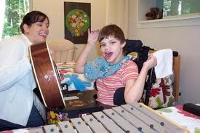
La música como todas las artes es un medio de expresión y comunicación

Slide 6
MUSICA Y MUSICOTERAPIA
La música mucho antes de ser tecnología fue sistema complejo de comunicación humana pragmático; precursora del lenguaje hablado.
Es desde este punto de vista en el que la musicoterapia toma la música como una señal comunicativa pragmática, un rastro dinámico de la existencia del hombre cuyos componentes esenciales son:
Una onda sonora como material comunicativo
Un emisor y un receptor de la onda
Una intención comunicativa en el emisor
En el receptor debe haber comprensión y respuesta significativa.

Slide 7

Por tanto…
La Musicoterapia, trabajará ante todo sobre la construcción o reconstrucción de la realidad existencial por medio del simple gesto sonoro compartido. A ella no le interesa tanto cuales son los elementos que lo componen y su significado, sino cual es el modo-estilo de conducta que surge de la relación sonora.
Ej. En las culturas primitivas , en la edad media y el renacimiento, en la época barroca, el romanticismo.

Slide 8
Si como vimos lo sonoro impregnó la cultura y lo hizo a través de la posibilidad de influenciar los estados anímicos de los hombres de una forma palpable, psicología nos indica hoy de qué manera lo hacía:
Comunicación y expresión emocional; facilitador de la comunicación
Asociación; reales o simbólicas que establecen vínculos con la realidad en tiempo y espacio
Identificación; el sonido permite elaborar representaciones reales o simbólicas de la realidad con las que establece vínculos de afinidad o adversidad.
Fantasía; crea representaciones simbólicas que se alejan de la realidad consciente y aventuran a mundos arquetípicos-míticos de los símbolos humanos.
Socialización; el sonido-respuesta significativa-compartida-vínculos-tejido social
Goce estético y diversión; sonido-experiencias estéticas-autorrealización. Relajación de estados tensionales a través de respuestas recreativa o lúdica.
Parece claro que si el sonido es capaz de influir los afectos y de estimular respuestas psicológicas, podremos implicar al hombre en un proceso de cambio a través de la inducción de dicho estímulo. (Rasgo fundamental de la terapia).

Slide 9
Definición de Musicoterapia
Según: Bruscia; “El proceso sistemático (intencionalidad, regularidad, organización) de intervención (el terapeuta interviene con orientaciones, metodologías y técnicas) en el que un terapeuta ayuda al cliente a alcanzar la salud utilizando las experiencias musicales (activa-receptiva; escuchar, cantar, componer e improvisar) y las relaciones que derivan a través de ellas como fuerzas dinámicas de cambio” (físicos, emocionales, sociales, mentales y espirituales)
(Cliente=alumn@s / Salud=desarrollos y potenciales)

Slide 10
Musicoterapia y Educación Musical
 | Educación musical | Musicoterapia
Utilización de la música | La música como aprendizaje instrumental finalista | La música como mediadora para producir cambios
Proceso | Cerrado, sistemático e instructivo basado en un currículo | Abierto, experiencial, interactivo sistemático y evolutivo
Contenidos | Temático y descritos en un currículo | Dinámicos y creados en un proceso
Objetivos | Generalistas, universalistas | Particulares y biográficos
Evaluación | No considera valoraciones iniciales y evalúa linealmente a todos por igual | Considera una valoración inicial y evalúa según los objetivos dinámicos prefijados en la valoración
Encuadre | Convencional | especializado
Relación | Profesor-alumno/s El profesor suministrador de los contenidos o motivador de la experiencia de aprendizaje | Musicoterapeuta-alumno/s Alianza terapéutica de ayuda Los contenidos están en el alumno

Slide 11
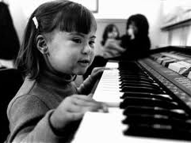
Similitudes entre musicoterapia y educación musical:
Ambas utilizan la música como elemento de trabajo fundamental
Ambas establecen una relación interpersonal
Ambas confían en unos objetivos y un proceso sistemático que se puede evaluar

Slide 12
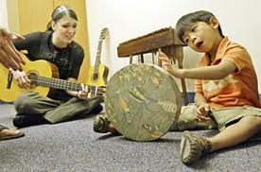
Orientaciones
Conductual. Estímulo dirigido desde el exterior que modela el comportamiento de las personas.
Psicodinámica. Utilización de la música en el tratamiento, rehabilitación, educación y entrenamiento de adultos y niños con discapacidad intelectual, física, sensorial y desórdenes emocionales.
Humanística. Modelo Nordoff-Robbins “Improvisación creativa”

Slide 13
MUSICOTERAPIA Y DISCAPACIDAD INTELECTUAL
Objetivos fundamentales:
Influencia directa en:
Estimulación física y psicológica
Conciencia perceptiva (?)
Expresión emocional
Capacidad comunicativa
Capacidad cognitiva
Comportamiento social
Capacidades individuales
Bienestar emocional; gratificación, auto-concepto, falta de estrés
Relaciones interpersonales; interacción, relaciones, apoyo emocional
Desarrollo personal; educación, competencias personal, actuación
Auto-determinación; autonomía, valores personales, elección
Inclusión social; integración en comunidad, papeles en la comunidad, apoyo social
Derechos; igualdad.
(Indicadores de calidad de vida de Shalock, 2002/ de 21-15 indicadores)

Slide 14
ENCUADRE Y ORIENTACIONES
Respuestas musicales
Aprendizaje musical
Respuestas no musicales
Físicas, emocionales, sociales
Terapia
educación
VIVENCIA MUSICAL

Slide 15
Objetivo fundamental; posibilitar la expresión emocional, el contacto, la relación y la comunicación a través de la experiencia del aprendizaje sonoro-musical
Temáticos
Dinámicos
Aquellos que persiguen el aprendizaje del echo musical y aprendizaje de pequeñas coreografías asociadas a la música:
musicales: ej. Aprender el manejo técnico de pequeños instrumentos de percusión u otros convencionales.
Movimiento y otros; Ej. Aprende el esquema corporal, utilizar el cuerpo como herramienta de expresión, pasos básicos de danza que les permita interpretar pequeñas danzas populares
Aquellos que persiguen el crecimiento y desarrollo de las potencialidades de los individuos en todas las áreas de necesidad específica:
Expresión emocional (afectivos); Ej. establecer relaciones entre el mundo sonoro y el mundo interior, desarrollando la sensibilidad auditiva e interior, superar miedos, etc.
Comunicativos; Ej. Explorar y reconocer las posibilidades comunicativas no verbales que ofrece el sonido y la música. Tomar turnos, compartir, interaccionar, reciprocidad, expresar vocal/verbalmente, etc.
Cognitivos; Ej. Desarrollar la cc perceptiva, promover la atención, potenciar el pensamiento simbólico.
Motrices; Ej. Explorar y utilizar el cuerpo y su movimiento como elemento de expresión asociado al sonido, fomentando la aceptación del contacto físico con el otro y su coordinación.
Otros objetivos

Slide 16
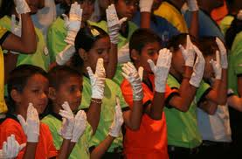
Contenidos curriculares; abiertos y no secuenciales. Las secuencias están en función del alumno.
Contenidos generales del lenguaje musical y el aprendizaje del manejo de instrumentos: ritmo, entonación, dinámica y articulación, técnica instrumental básica, danza
Contenidos específicos a desarrollar en el alumno: puntos fuertes del alumno-corresponden a los objetivos temáticos
Contenidos expresivos, socio-afectivos y comunicativos: desarrollan la comprensión afectiva y su expresión sonora, posibilidades comunicativas del sonido y los usos sociales de la música
Contenidos transversales: hacen referencia a las conexiones existentes entre el fenómeno musical y las demás áreas de desarrollo y aprendizaje del alumno (motriz, lingüístico, cognitivo, otros lenguajes)

Slide 17
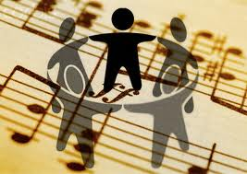
A modo de epílogo: … desde siempre me preocupó que los demás supieran quién era yo de verdad. Hoy me doy cuenta que mi transparencia es en muchas ocasiones apariencia opaca escondida entre los ardides del conocimiento. Hoy me doy cuenta que si quiero expresarme como soy de verdad debo traspasar el sutil velo de lo aparente y embarcarme allí donde nace el lenguaje del alma. Ese que une a todos los seres actuantes y que también, como no, es música.

Slide 18
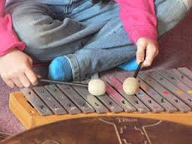
INSTRUMENTOS PRÁCTICOS

Slide 19

ASPECTOS METODOLÓGICOS PRÁCTICOS:
ACTIVIDADES DE EXPRESIÓN ORAL
ACTIVIDADES DE EXPRESIÓN MUSICAL
ACTIVIDADES DE EXPRESIÓN MOTRIZ
EL JUEGO (disciplina-orden-objetivo-técnica-conocimiento y esfuerzo)
CREATIVIDAD
ILUSTRACIONES

Slide 20
ESTRUCTURACION DE LAS SESIONES
SESIÓN INDIVIDUAL
SESIÓN GRUPAL

Slide 21
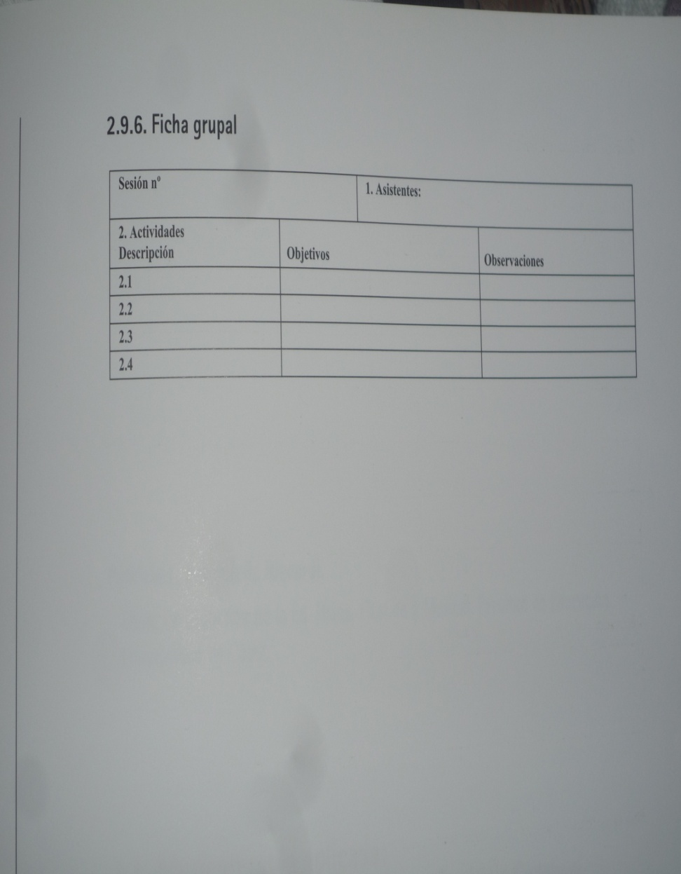
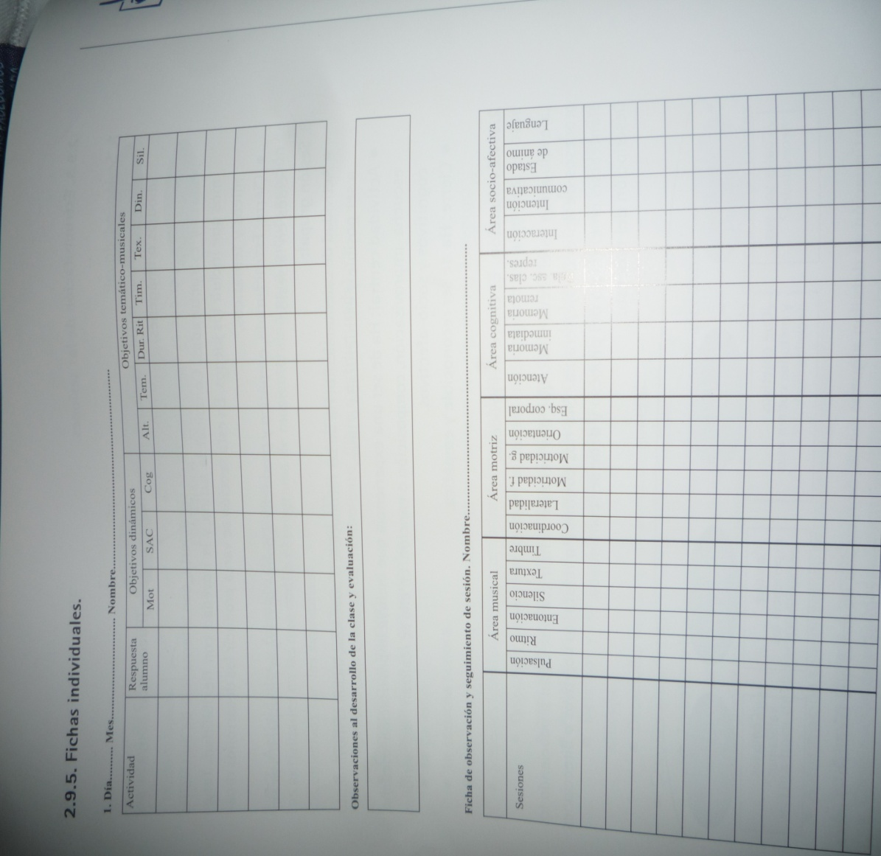
Evaluación del proceso

Slide 22
PRÁCTICA VIVENCIAL
ACTIVIDAD “De la Raíz”
Orientación de las actividades | Dificultad | Agrupación | Música
 | Alta * Media Baja | Corro Fila Grupo * Pareja | * Canto * Pre-danza Instrumentos Juego * Lengua * Motricidad Ritmo * Recitado
“De la raíz al tronco,
Del tronco a la rama,
De la rama a la hoja,
De la hoja a la flor,
De la flor al fruto,
Que si madura me lo como
Me lo como yo”
-----------------
“En el soto los alamillos bailan,
Unos con otros. (Bis)
Y el arbolé con sus cuatro hojitas, baila también” (Bis)
Objetivos de expresión
Oral | memorizar; raíz, tronco, rama, hoja, flor, fruto, madura
Musical | -Audición, canto, recitado, rítmico
Motriz | -Movimientos: brazos, manos, dedos -Interpreta el dibujo

Slide 23
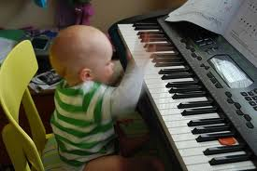
Finalmente: la musicoterapia no solo es útil para la enseñanza de la música, sino para que toda nuestra infancia, base de nuestro futuro, aprenda a escuchar a todos y a comunicarse con todos, y a oír el lenguaje de su corazón. La música se lleva dentro.

Slide 24


